Slide 1
GOSPODARENJE OTPADOM
AMBALAŽA I
OTPADNA AMBALAŽA
dr. sc. Sanja Radović Josić
FEST A CROPAK 2016, Zagreb 13.5.2016.

Slide 2
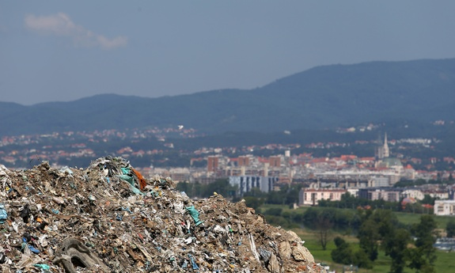
GOSPODARENJE OTPADOM

Slide 3
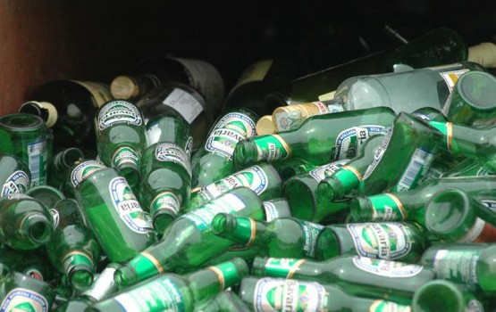
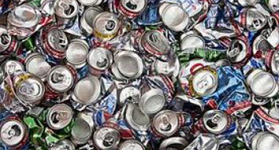
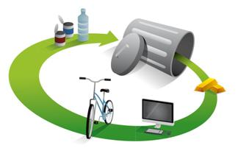
GOSPODARENJE SIROVINAMA
Sustav cjelovitog gospodarenja otpadom počiva na načelima kružnog gospodarstva u kojem se vrijednost proizvoda, materijala i sirovina što je dulje moguće zadržava u gospodarstvu, a stvaranje otpada svodi na najmanju moguću mjeru.

Slide 4
Zakon o održivom gospodarenju otpadom
Red prvenstva gospodarenja otpadom
Sprječavanje nastanka otpada –
mjere kojima se smanjuju količine otpada uključujući ponovnu uporabu proizvoda ili produženje životnog vijeka proizvoda.
Sprječavanje nastanka otpada
Priprema za ponovnu uporabu
Recikliranje
Drugi postupci oporabe npr. energetska oporaba
Zbrinjavanje otpada
Priprema za ponovnu uporabu - postupci oporabe kojima se proizvodi ili dijelovi proizvoda koji su postali otpad provjerom, čišćenjem ili popravkom, pripremaju za ponovnu uporabu bez dodatne prethodne obrade.
Recikliranje - svaki postupak oporabe, kojim se otpadni materijali prerađuju u proizvode, materijale ili tvari za izvornu ili drugu svrhu, osim uporabe otpada u energetske svrhe, odnosno prerade u materijal koji se koristi kao gorivo ili materijal za zatrpavanje.

Slide 5
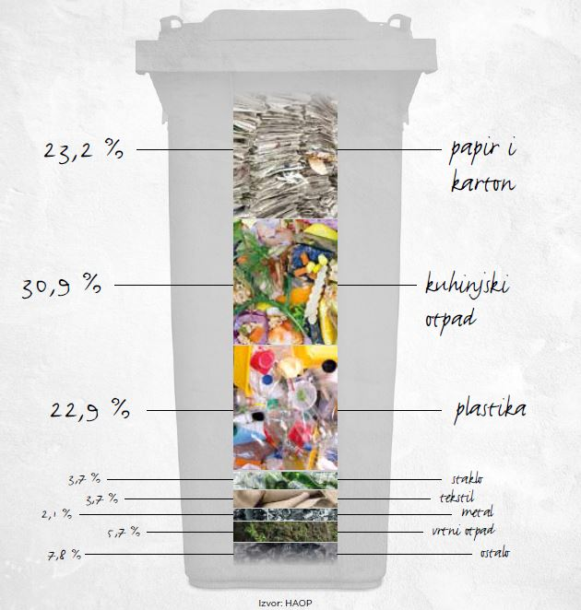
NEISKORIŠTENE SIROVINE
Miješani komunalni otpad:
23,2 % papir i karton
30,9 % kuhinjski otpad
22,9 % plastika
5,7 % otpad iz vrtova
3,7 % staklo
3,7 % tekstil
2,1 % metal
7,8 % ostalo

Slide 6
CILJEVI I OBAVEZE
24.7.2014.
razvrstavanje otpada (7)
papir, staklo, plastika, metal, tekstil, glomazni, problematični otpad
Prijedlog izmjene Direktive EU o otpadu:
recikliranje komunalnog otpada
do 2025. 60%
do 2030. 65%
općine, gradovi i Grad Zagreb
1.1.2015.
mogućnost odvajanja za:
papir, staklo, plastiku, metal
Prijedlog izmjene Direktive EU o ambalaži i ambalažnom otpadu:
recikliranje ambalažnog otpada
do 2025. 65%
do 2030. 75%
općine, gradovi i Grad Zagreb
1.1.2020.
odvojeno prikupljati 50%
papira, stakla, plastike, metala
općine, gradovi i Grad Zagreb

Slide 7
CILJEVI I OBVEZE
Do 31.12.2020.
Smanjenje odlaganja biorazgradivog komunalnog otpada
(35 % u odnosu na 1997.)
Prijedlog izmjene Direktive EU o odlagalištima otpada:
odlaganje komunalnog otpada
do 2030. 10%
općine, gradovi i Grad Zagreb
Do 31.12.2017.
Ograničenja u vezi odlaganja otpada na neusklađenim odlagalištima.
općine, gradovi i Grad Zagreb
31.12.2018.
sanirati sva postojeća odlagališta otpada
Sustav gospodarenja otpadom - Plan gospodarenja otpadom RH 2016-2022.
7/14

Slide 8
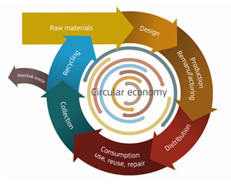
KRUŽNO GOSPODARSTVO
Proizvodnja
dizajniranje proizvoda
proizvodni postupci
Potrošnja
Gospodarenje otpadom
Poticanje tržišta na veću uporabu sekundarnih sirovina i ponovnu uporabu vode
Prioritetna područja
plastika
rasipanje hrane
ključne sirovine
gradnja i rušenje
biomasa i proizvodi na bio osnovi
Inovacije, ulaganja i dr.
Praćenje napretka
8/14

Slide 9
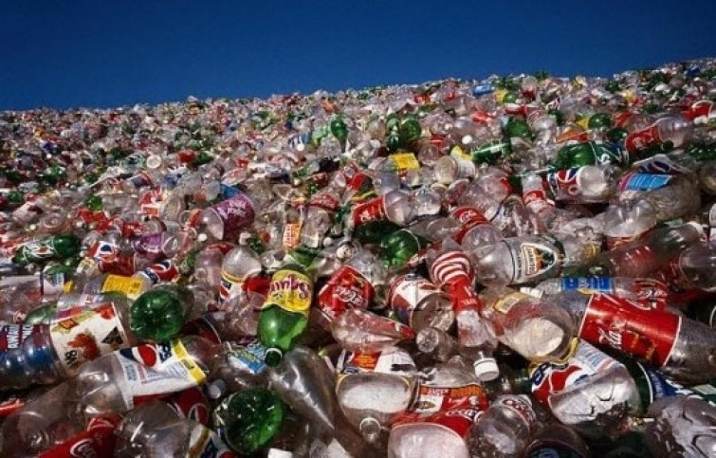
AMBALAŽA I OTPADNA AMBALAŽA
Zakon o održivom gospodarenju otpadom (NN 94/2013)
Pravilnik o ambalaži i otpadnoj ambalaži (NN 88/2015)
Uredba o gospodarenju otpadnom ambalažom (NN 97/15)
9/14

Slide 10
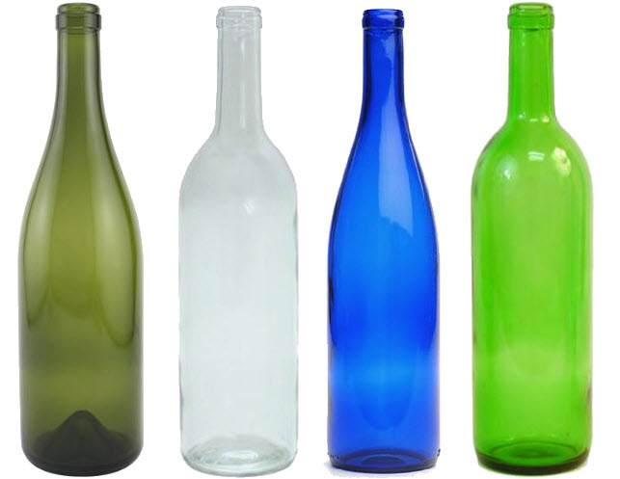
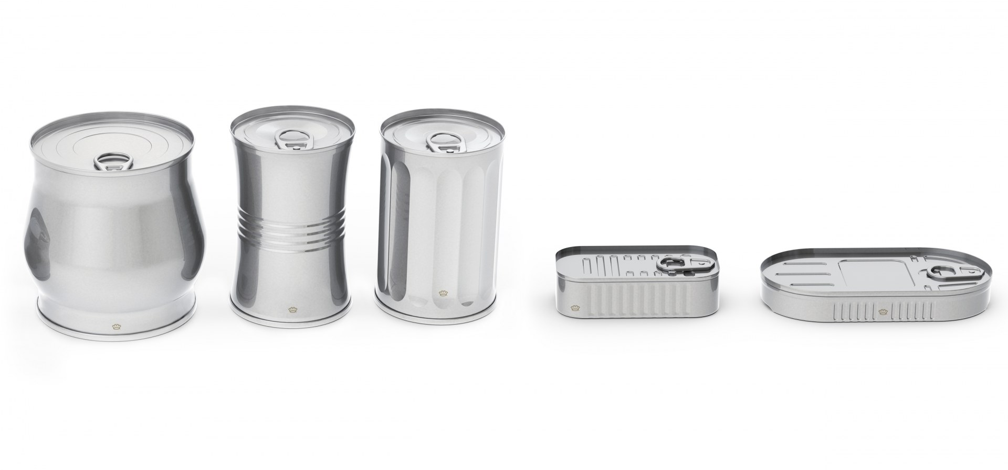
AMBALAŽA I OTPADNA AMBALAŽA
Ambalaža je svaki proizvod, bez obzira na prirodu materijala od kojeg je izrađen, koji se koristi za držanje, zaštitu, rukovanje, isporuku i predstavljanje robe, od sirovina do gotovih proizvoda, od proizvođača do potrošača. Ambalaža predstavlja i nepovratne predmete namijenjene za izradu ambalaže koja će se koristiti za spomenute namjene kao i pomoćna sredstva za pakiranje, koja služe za omatanje ili povezivanje robe, pakiranje, nepropusno zatvaranje, pripremu za otpremu i označavanje robe.
Ambalaža može biti:
– jednokratna ambalaža,
– povratna ambalaža (višekratna),
– višeslojna (kompozitna) ambalaža,
– prodajna ili primarna ambalaža,
– skupna ili sekundarna ambalaža,
– transportna ili tercijarna ambalaža.
10/14

Slide 11
AMBALAŽA I OTPADNA AMBALAŽA
Proizvođač je proizvođač i uvoznik proizvoda koji na profesionalnoj osnovi razvija, proizvodi, prerađuje, obrađuje, prodaje, unosi ili uvozi, odnosno stavlja na tržište na području RH proizvode pakirane u ambalažu.
Ambalažer proizvodi ili uvozi ambalažu i stavlja je na tržište na području RH.
Prodavatelj (trgovac) u okviru svoje trgovačke djelatnosti u dobavljačkom lancu proizvode u ambalaži, ambalažne materijale i ambalažu čini dostupnim na tržištu na području RH.
Obrađivač ima dozvolu za obavljanje djelatnosti obrade otpadne ambalaže.
Krajnji korisnik ili potrošač radi krajnje potrošnje odvaja proizvod od ambalaže te na taj način stvara otpadnu ambalažu, uključujući i prodavatelja koji zbog daljnje prodaje odvaja proizvod od ambalaže te na taj način stvara skupnu ili transportnu otpadnu ambalažu.
Sakupljač ima dozvolu za obavljanje djelatnosti sakupljanja otpadne ambalaže.
11/14

Slide 12
AMBALAŽA I OTPADNA AMBALAŽA
Naknade
Naknade proizvođača su novčani iznosi koje proizvođač u sustavu kojim upravlja Fond uplaćuju Fondu prilikom stavljanja proizvoda pakiranih u ambalaži na tržište na području Republike Hrvatske.
Naknade proizvođača prema Pravilniku su:
– Naknada gospodarenja otpadnom ambalažom je novčani iznos koji plaćaju proizvođači u svrhu pokrivanja troškova sakupljanja i obrade otpadne ambalaže u sustavu kojim upravlja Fond,
– Povratna naknada je novčani iznos koji plaćaju proizvođači kao stimulativnu mjeru kojom se potiče posjednik da otpadnu ambalažu od pića preda prodavatelju koji u svojoj ponudi ima pića ili osobi koja upravlja reciklažnim dvorištem i za to primi propisani iznos povratne naknade (50 lipa).
Cilj
U gospodarenju otpadnom ambalažom koji nastaje stavljanjem ambalaže ili proizvoda u ambalaži na tržište na području RH godišnje se mora postići cilj:
– odvojeno sakupiti i oporabiti materijalno ili energetski minimalno 60% ukupne mase otpadne ambalaže nastale na području Republike Hrvatske;
12/14

Slide 13
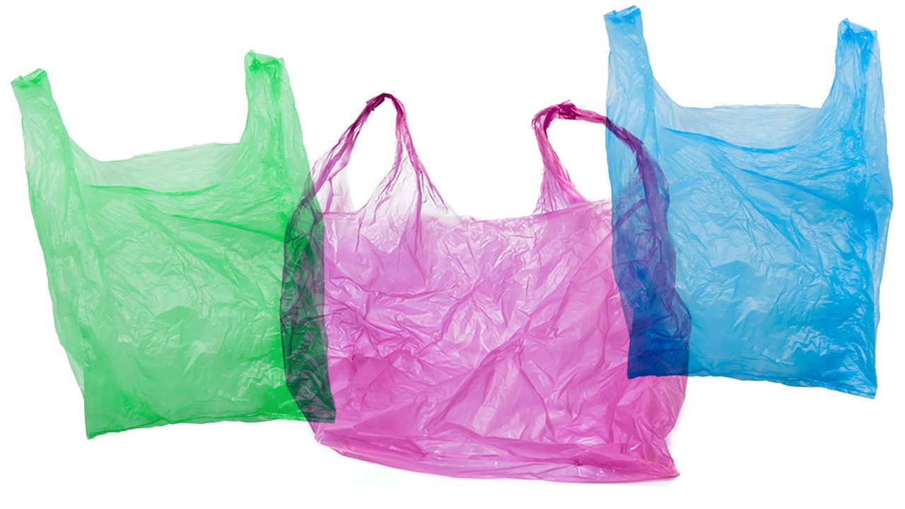
AMBALAŽA I OTPADNA AMBALAŽA
DIREKTIVA (EU) 2015/720 EUROPSKOG PARLAMENTA I VIJEĆA od 29.4.2015. o izmjeni Direktive 94/62/EZ u pogledu smanjenja potrošnje laganih plastičnih vrećica za nošenje (Tekst značajan za EGP) (SL L 115/11, 6.5.2015)
Ovom Direktivom propisuju se obveze državama članicama za poduzimanje mjera s ciljem smanjenja potrošnje laganih plastičnih vrećica za nošenje na svojem državnom području.
Mjere mogu uključivati:
uporabu nacionalnih ciljeva smanjenja,
održavanje ili uvođenje ekonomskih instrumenata i
ograničenje stavljanja na tržište.
Mjere koje će poduzeti države članice moraju uključiti jedno ili oboje od sljedećeg:
(a) donošenje mjera kojima se osigurava da razina godišnje potrošnje
od 31. prosinca 2019. ne premaši 90 laganih plastičnih vrećica za nošenje po osobi i
od 31. prosinca 2025. 40 laganih plastičnih vrećica za nošenje po osobi ili
istovjetne ciljeve određene u masi;
(b) donošenje instrumenata kojima se osigurava da se lagane plastične vrećice za nošenje
od 31. prosinca 2018. ne daju besplatno na prodajnome mjestu robe ili proizvoda.
Državama članicama ostavljena je mogućnost da mogu iz navedenih mjera isključiti vrlo lagane plastične vrećice za nošenje
Prenijeti odredbe ove Direktive u nacionalno zakonodavstvo najkasnije do 27.11.2016.
13/14

Slide 14
Hvala na pozornosti!

